Slide 1

AI 4 DEV · Brno · 12 Nov 2026
GLaDOS
my personal pi agent
A local AI agent on a gaming PC. Discord, voice, vision, images and full computer control.
Lukas Chylik · github.com/depthark
Notes:
Ahojte, som Lukáš. Toto je GLaDOS, môj osobný pi agent. Beží celý doma na hernom PC: žiadne API, nič neodchádza do cloudu. Áno, je pomenovaná podľa umelej inteligencie z Portalu, a áno, osobnosť má podobnú. Pripravte si mobily, budeme skúšať naživo.

Slide 2
Test plan
Six test chambers
01
GLaDOS and the stack
02
Inference: 35B in 12 GB
03
Qwen 3.6 and pi
6 live demos
“The tests are safe. Mostly.” — GLaDOS
04
Discord and the decision model
05
Voice, vision, images, browser, desktop
06
What broke and what it costs
Notes:
Šesť komôr, ako to volá GLaDOS. Kto to je a z čoho sa skladá. Technika: ako sa 35-miliardový model zmestí do 12 GB grafiky. Qwen a pi. Discord a rozhodovací model d1. Potom zábava: hlas, zrak, obrázky, prehliadač a desktop naživo. Na koniec poctivo: čo sa pokazilo a koľko to stojí.

Slide 3
One gaming PC.
Six AI models.
Zero API bills.
I run it from Discord. Phone or PC, 24/7.
Notes:
GLaDOS píšem na Discorde z mobilu aj z PC, v ktoromkoľvek kanáli môjho servera. Za tým je jedno herné PC a šesť lokálnych modelov: veľký jazykový, malý rozhodovací, zrak, reč a dva na obrázky. Za API neplatím nič, len elektrinu. Beží non-stop: ráno pošle AI novinky, cez deň robí veci na pozadí.

Slide 4
Architecture
Four layers, one PC
Discord
Bridge
pi agent
llama.cpp
text · voice · images
Node + discord.js
tools · skills
router :8080
Models
Hands
In the background
Qwen 3.6 35B · d1-2B · LFM3-VL
Qwen-Image 2.1 · Whistle
bash · agent-browser
agent-desktop · GitHub
AI brief · CSS news · free games
cinema · watchdog · WattLlama
Notes:
Štyri vrstvy. Discord je rozhranie. Bridge je Node aplikácia s discord.js, z každej správy spraví požiadavku pre agenta a pre každý kanál drží konverzáciu. Agent je pi cez SDK. Dole je llama.cpp v režime routera: jeden server na :8080, ktorý načítava a uvoľňuje modely. Popri tom naplánované úlohy: AI brief, CSS novinky, hry zadarmo, kino, watchdog a WattLlama na meranie spotreby.

Slide 5
Terminal
Herdr: mission control for agents
Many agents at once
The pi extension
panes, tabs, workspaces: pi, Claude Code, OpenCode
// herdr-agent-state.ts
pi.on("session_start")
// reports the session ID
pi.on("agent_start")
// → working
pi.on("agent_settled")
// → idle / done
ui.custom({ blocked })
// → blocked on an approval
Knows who is waiting for me
working · done · blocked on an approval, plus a notification
Nothing gets lost
survives a closed window; a restart resumes the session
Outside Herdr it does nothing, so GLaDOS on Discord is unaffected.
Starts with the PC
Windows Terminal → Herdr → pi, zero clicks
Warp → Herdr · open source, Apache 2.0 · since 3 Nov 2026
Notes:
Kde pi vlastne beží, keď nie je v Discorde: v Herdri. Je to open-source multiplexer pre coding agentov, niečo ako tmux, ale vie, čo agenti robia. Mám v ňom viac agentov naraz a pri každom vidím, či pracuje, skončil, alebo čaká, kým mu niečo schválim, a príde mi notifikácia. Session beží aj po zatvorení okna. Pri štarte PC sa sám otvorí Windows Terminal, v ňom Herdr a v ňom pi. Pi mu cez malú extension hlási svoj stav: začiatok, koniec, otázku na schválenie a ID session, takže po reštarte sa vráti tá istá konverzácia. Mimo Herdru extension nerobí nič, preto GLaDOS v Discorde neovplyvní. Prešiel som naň z Warpu 3. novembra.

Slide 6
Inventory
Every model, one PC
MODEL | ROLE | DISK | VRAM | RAM | WHEN IT RUNS
Qwen 3.6 35B-A3B (MTP) | brain: chat, tools, news | 22.7 GB | 10.8 GB | ~19 GB* | always · GPU + 8 cores
LiquidAI d1-2B | decides: yes/no, choice, score | 1.1 GB | 0 | 1.0 GB | always · CPU, 1–4 s
LiquidAI LFM3-VL-2B | vision: describes chat images | 1.3 GB | 0 | 1.9 GB | always · CPU, ~20 s
Qwen-Image 2.1 + Turbo | draws and edits images | 8.4 GB | ~6 GB | ~15 GB | while drawing · 20–80 s
Qwen3-VL-8B + VAE | reads the prompt, decodes pixels | 6.9 GB | shared | shared | with Qwen-Image
Cactus Whistle | voice note to text (English) | 17 MB | 0 | tiny | per voice note · 0.3 s
* experts in RAM are a memory-mapped file (mmap): 18.7 GB from disk, the rest is buffers
~40 GB on disk
11.5 / 12 GB VRAM at idle
~26 / 48 GB RAM, whole PC
Notes:
Celý inventár, namerané. Qwen 3.6 je mozog. d1 rozhoduje bez písania textu, LFM3-VL je zrak, oba na procesore. Kreslenie sa s Qwenom na kartu nezmestí, preto sa striedajú. Whistle má 17 MB. Spolu ~40 GB na disku, v pokoji 11,5 z 12 GB VRAM.

Slide 7

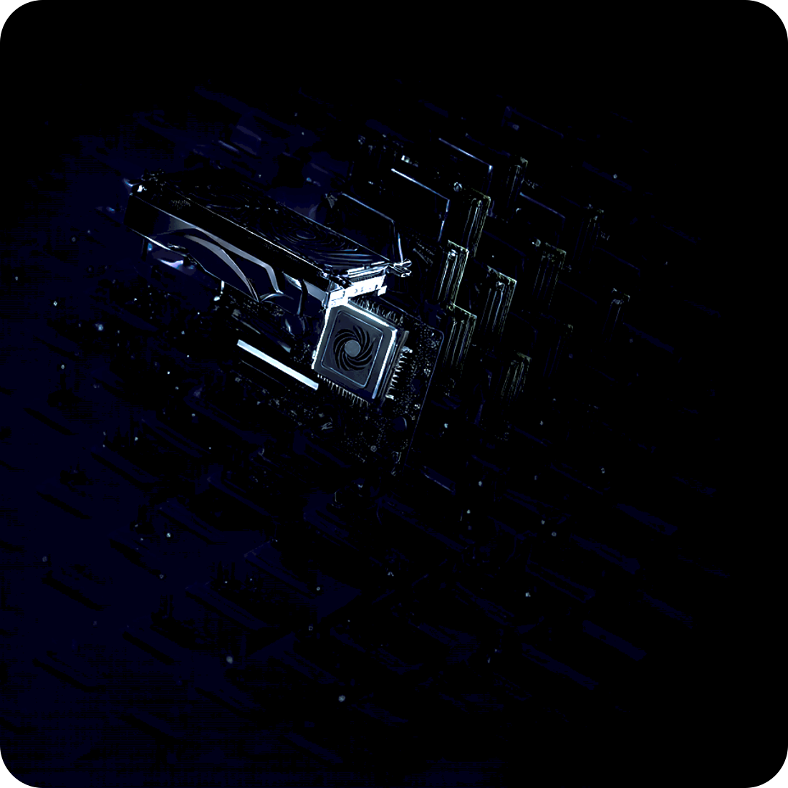
02
Inference
on a gaming PC
How a 35B model fits into a 12 GB GPU.
Notes:
Prvá technická časť: ako dostať veľký model do herného PC.

Slide 8
Hardware
The lab = a gaming PC
RTX 4070
i7-9700K
12 GB VRAM
8 cores, 9th gen
48 GB
PCIe 3.0
DDR4-2400
x16 · this will matter
“It is not a data center. It is a gaming PC that no longer plays games.” — GLaDOS
Notes:
Žiadny server. RTX 4070 s 12 GB, i7-9700K deviatej generácie, 48 GB RAM (bežia na 2400 MHz). Doska má len PCIe 3.0, to bude dôležité. Otázka: ako sa sem zmestí model, ktorý má sám 21 GB?

Slide 9
Model history · 1 / 2
Finding a brain that fits 12 GB
UNTIL JUN 2026
JUN – SEP 2026
5 SEP 2026
Qwen2.5-14B
Qwen3-14B
Qwen3.6-35B-A3B
dense
~25 tok/s
34.5 tok/s
whole model on the GPU
dense · 11.9 GB VRAM · 32k context
MoE · 35B total, 3B active per token
weak answers, previous generation
fine for chat, lost in tool chains
thought ~300 tokens per reply → reasoning-budget = 0
called a real search result “speculation” → SOUL.md: tool output is ground truth
fumbled agent-browser (> 280 s) → wrapped as a tool: 0.4–1.1 s
a dense 27B would not fit one 12 GB card
I predicted 12–18 tok/s; only 2 KV heads made it 34.5
first replies came back empty: it ignores reasoning-budget → reasoning = off
Notes:
Ako som sa k tomuto modelu dopracoval, krok za krokom. Začiatok: Qwen2.5-14B-Instruct, hustý model celý na grafike. Na chat stačil, ale v reťazcoch nástrojov sa strácal a odpovede boli slabé. V júni Qwen3-14B: stále dense, 11,9 GB VRAM, 32k kontext, okolo 25 tokenov za sekundu. Tri lekcie z neho: premýšľal asi 300 tokenov pred každou odpoveďou, tak som zapol reasoning-budget 0. Keď našiel skutočný článok o GPT-6, nazval ho špekuláciou, lebo bol novší než jeho tréning, preto má SOUL.md pravidlo, že výstup nástroja je pravda. A viackrokové ovládanie agent-browsera cez shell trvalo cez 280 sekúnd, tak som ho zabalil ako nástroj a je to 0,4 až 1,1 sekundy. Piateho septembra prechod na Qwen 3.6. Hustý 27B by sa na jednu 12 GB kartu nezmestil, kamoš ho púšťa na dvoch grafikách. Zvolil som MoE verziu 35B-A3B. Odhadoval som 12 až 18 tokenov za sekundu, reálne 34,5, lebo má len 2 KV hlavičky a malú KV cache. Prvé odpovede ale prišli prázdne: Qwen 3.6 ignoruje reasoning-budget, celú odpoveď dal do premýšľania a Discord dostal prázdnu správu. Pomohol až nový prepínač reasoning off.

Slide 10
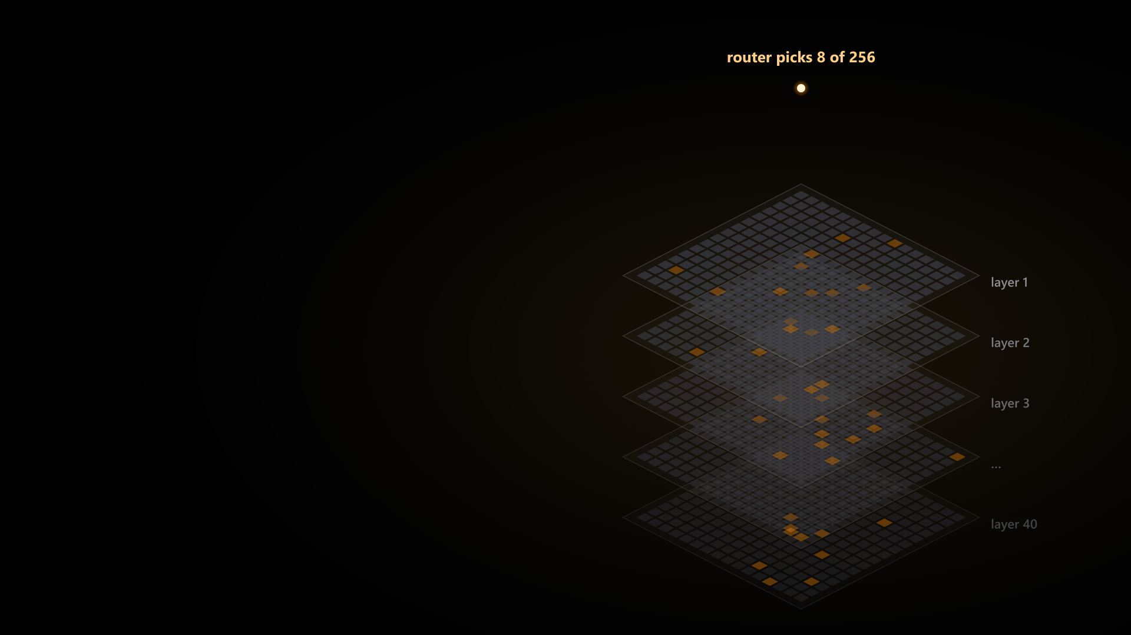
Mixture of Experts
35 billion
parameters.
3 billion
per token.
8 / 256
21.1 GiB
experts per token in each of the 40 layers
the whole model, Q4_K_M, 5.1 bits per weight
Notes:
Trik je architektúra. Qwen 3.6 je Mixture of Experts: v každej zo 40 vrstiev je 256 expertov a pre každý token router vyberie osem — presne to svieti na animácii. Model má 35,5 miliardy parametrov, počíta sa s ~3 miliardami. To, čo sa používa stále (attention a KV cache), dám na grafiku. Expertov do RAM.

Slide 11

What runs where
Attention on the GPU. Experts in RAM.
Measured: llama.cpp buffer report, 2 Nov 2026
Notes:
Toto je skutočné rozloženie, z výpisu llama.cpp pri štarte. Súbor má 21,1 GiB: attention a zdieľané váhy sú len 2,4 GB, zvyšok, 18,7 GB, sú experti. Attention ide na grafiku, s KV cache pre 64k tokenov — len 680 MB, lebo len 10 zo 40 vrstiev má plnú attention, ostatné sú lineárne s malým stavom 188 MB. MTP hlava 344 MB. Všetci experti ležia v RAM ako mapovaný súbor, vedľa nich d1 a zrak. A najväčší kus grafiky, 6,4 GB, je cache horúcich expertov — asi tretina. Studení prídu cez PCIe 3.0, keď ich treba. Spolu 11,5 z 12 GB.

Slide 12
Model history · 2 / 2
Then making it fast
5 SEP
27 SEP
27 SEP
16 OCT
n-cpu-moe = 24
MTP variant + 64k
ubatch = 2048
moe-cache = 6400
34.5 tok/s
+44 %
2× prefill
56 tok/s
experts of 24 layers in RAM
code 36.5 → 52.4 tok/s
338 → 656 tok/s at 19k
code · at 50k: 40 → 49
20 is a cliff: VRAM full, the driver pages, 14.9 tok/s
same weights plus a 0.5 GB draft head
3 drafts gave nothing more
experts cross PCIe once per batch
ubatch 4096 collapses to 154
new in llama.cpp v0.7.0
6,900 MiB overflows at 50k
Tried and dropped: KAT-Coder-V2.5 (41.9 tok/s, worse on agent tasks) · thinking mode (24 tok/s, ~10k tokens per task) · Kaggle TPU (platform bug)
Notes:
Keď model sedel, prišlo ladenie. Pravidlo: každý krok zmerať a nechať len to, čo je rýchlejšie. Piateho septembra n-cpu-moe 24: experti z 24 vrstiev v RAM, 34,5 tokenu za sekundu pri 11,4 GB. Pri 20 je útes: grafika je plná, ovládač začne swapovať a rýchlosť padne na 14,9. Dvadsiateho siedmeho septembra MTP verzia toho istého modelu: rovnaké váhy, navyše pol gigabajtu draft hlavy. Kód z 36,5 na 52,4, plus 44 percent, a zároveň kontext 64k. Tri tipy dopredu už nepridali nič. V ten istý deň ubatch 2048: experti idú cez PCIe raz za dávku, takže väčšia dávka znamená menej prenosov a prefill dvojnásobný, z 338 na 656. Pri 4096 sa to zrúti na 154. Šestnásteho októbra priniesol llama.cpp v0.7.0 cache expertov na GPU: všetci experti v RAM a 6,4 GB horúcich na karte, kód 56 tokenov za sekundu, generovanie pri 50k z 40 na 49. 6,9 GB pri dlhom kontexte pretečie. Čo som vyskúšal a zahodil: KAT-Coder-V2.5, doučený Qwen na kód, len 41,9 tok/s a horší v agentických úlohách. Režim premýšľania: 24 tok/s a asi 10-tisíc tokenov na úlohu. A 27B model na Kaggle TPU, ktorý stroskotal na chybe platformy.

Slide 13
Tuning
Six runs, one winner
40 + 6.4 GB
the winner
All experts in RAM + an LRU cache on the GPU beats the old “26 layers on the card”.
6.9 GB is faster on short prompts, but at 50k context VRAM overflows: 48.7 → 33.6 tok/s.
Notes:
Toto je ladenie z 16. októbra, llama.cpp b11669. Prvý stĺpec je pôvodné nastavenie: 26 vrstiev expertov v RAM, zvyšok na karte. Malá cache prehráva, ale všetci experti v RAM plus 6,4 GB LRU cache na GPU dá 55,9 tok/s pri kóde. Pri 6,9 GB je kód ešte rýchlejší, ale pri 50-tisícovom kontexte grafike dôjde pamäť a generovanie padne na 33,6. Preto 6400.

Slide 14

Multi-token prediction
+44 %
faster code generation.
The model drafts two tokens ahead.
spec-type = draft-mtp · same model, same GPU
Notes:
Moje obľúbené číslo. Qwen 3.6 má vlastnú MTP hlavu: popri tokene si tipne ďalšie dva a llama.cpp ich overí v jednom kroku. Keď tip sedí, máte viac tokenov za cenu jedného — na animácii zelené; keď nesedí, zahodí sa, červené. Pri kóde plus 44 percent, z 36,5 na 52,4 tokenu za sekundu. Jeden parameter.

Slide 15
models.ini
The parameters, and why these
n-cpu-moe = 40 | all experts to RAM, the GPU stays for attention
moe-cache-mib = 6400 | expert cache on the GPU; 6900 already floods VRAM
ctx-size = 65536 | 64k context; the KV cache is small on a hybrid (680 MB)
cache-type-k/v = q8_0 | half-size KV cache, same quality, 2× faster than f16
batch 4096 / ubatch 2048 | experts cross PCIe once per 2048 tokens: 2× prefill
spec-type = draft-mtp | MTP head, 2 tokens ahead: +44 % on code
reasoning = off | Qwen ignores reasoning-budget, this turns it off
--models-max 3 | Qwen on the GPU, d1 and LFM3-VL on the CPU, all at once
Notes:
Výťah z models.ini, čo ktorý parameter znamená a čo mi priniesol. n-gpu-layers 99: všetky vrstvy na GPU, teda attention, embeddingy a router. n-cpu-moe 40: z nich vráti do RAM len expert tensory všetkých 40 vrstiev; bez neho llama.cpp presúva iba celé vrstvy aj s attention a bolo by to nepoužiteľné. moe-cache-mib 6400: LRU cache horúcich expertov na GPU, od llama.cpp v0.7.0; kód zo 45 na 56 tok/s, generovanie pri 50k zo 40 na 49; 6900 pri 50k pretečie na 33,6. ctx-size 65536: kontext 64k namiesto 32k; KV cache má len 680 MB, lebo plnú attention má iba 10 zo 40 vrstiev. cache-type-k a -v q8_0: KV cache v 8 bitoch namiesto 16, polovičná pamäť, kvalita 28 z 33 proti 26 z 33 pri f16 a pri 64k dvojnásobná rýchlosť, 50 proti 26 tok/s. batch-size 4096 a ubatch-size 2048: koľko tokenov promptu sa spracuje naraz; experti sa cez PCIe prenášajú raz za dávku, prefill z 338 na 656 tok/s; ubatch 4096 sa zrúti na 154. spec-type draft-mtp so spec-draft-n-max 2: MTP hlava tipuje dva tokeny dopredu a overia sa v jednom kroku, kód plus 44 percent; tri tipy nepomohli. spec-draft-n-ubatch 512: menšia dávka pre draft, ušetrí asi 100 MB VRAM. flash-attn on: rýchlejšia attention s menšou pamäťou. reasoning off: vypne premýšľanie; Qwen 3.6 ignoruje reasoning-budget 0 a Discord dostával prázdne správy. parallel 1: jeden slot, celá cache pre mňa. models-max 3: router drží naraz Qwen na GPU a d1 s LFM3-VL na CPU.

Slide 16
Benchmarks
How fast it runs
~70
805
64k
11.6
tokens/s generating text
tokens/s prefill on a 27k prompt
tokens of context
GB of 12 GB VRAM in use
“Faster than you can read. Not that you read fast.” — GLaDOS
Notes:
Generovanie okolo 70 tokenov za sekundu (kód 64–67, text 69–73). Prefill okolo 800 tokenov za sekundu na 27k prompte. Kontext 64k. Grafika na hrane: pol gigabajtu cache navyše a dlhé prompty spadnú o tretinu.

Slide 17

03
Brain
and agent
What I use Qwen 3.6 for and how pi works.
Notes:
Tretia časť: čo s tým modelom robím a ako ho riadi agent.

Slide 18
Base model
What I use Qwen 3.6 for
Chat with a personality
Web and research
Coding
Nothing
leaves.
the GLaDOS persona from SOUL.md
searches, opens, summarizes
#coding right in my repos
The model is local, so it may read private things too: files, the screen, email.
Writing news
Prompt translation
CSS news in Czech
Slovak → English for images
Notes:
Qwen je ťažný kôň. Osobnosť GLaDOS je obyčajný súbor SOUL.md. Vyhľadáva a otvára stránky v skutočnom prehliadači. V #coding pracuje v mojich repozitároch. Píše CSS novinky po česky. Prekladá prompty pre obrázky. A keďže je lokálny, môže čítať aj súkromné veci.

Slide 19
Agent
pi: an agent as a library
Tools
const { session } = await
createAgentSession({
model: qwen, // local 35B
resourceLoader, // SOUL.md + skills
customTools: [progressUpdate],
});
await session.prompt(message);
bash, files, web_search, browse, codemode
Skills = markdown
free games, agent-browser, agent-desktop
d1 classifier
the llama.cpp provider sees it natively
pi 1.5.0
since 2 Nov, nightly update with 11 tests
Notes:
Pi je open-source coding agent, podobný Claude Code, ale dá sa použiť ako knižnica. Vytvorím session, dám jej lokálny model, osobnosť, skilly a vlastné nástroje, a posielam jej správy z Discordu. Skilly sú markdown návody. d1 vidí natívne ako klasifikátor. Od dnes pi 1.5: nočná aktualizácia s 11 testami a automatickým rollbackom.

Slide 20
04
Discord
and decisions
The bridge, slash commands and a small model that only decides.
Notes:
Štvrtá časť: ako sa s GLaDOS rozprávam a kde namiesto veľkého modelu rozhoduje malý.

Slide 21
Interface
Discord bridge
1,900
Channel = conversation
No mentions needed
survives restarts
across my whole server
lines of JavaScript between Discord and the agent
Only me
Progress updates
allow-list, the agent has a shell
screenshots included
A model per channel
Tokens out of the shell
local or free from OpenRouter
the agent can neither see nor print them
Notes:
Bridge je srdce stacku. Každý kanál je konverzácia a prežije reštart. Na mojom serveri netreba tagovať. Odpovedá len mne, lebo má shell. Dlhé úlohy posielajú priebežné správy. Každý kanál môže mať iný model. A lekcia: tokeny mažem z prostredia pri štarte, lebo agent si ich vedel prečítať cez shell.

Slide 22
Commands
18 slash commands, mostly plain code
CODING & AGENT
PERSONAL
/ask
ask GLaDOS anything
/get-news
the AI news brief, now
/search
web search, no guessing
/check-games
free games, optional claim
/browse
a page in a real browser
/key
redeem a Steam key
/skill
run one of the skills
/what-the-track
Rádio FM now + Spotify link
/model
show / switch the model
/add-to-playlist
track → the right playlist
/switch-free-coding-models
free OpenRouter coder
/cinema
Cinema City listings for a day
/get-new-models
new stealth + free models
CSS CZECHOSLOVAKIA · PUBLIC SERVER, OWNER ONLY
/status
model, router, context
/css-news
Chrome + WebKit news
/reset
fresh conversation
/css-ai-news
AI in CSS and frontend
/css-tips-and-tricks
CSS tips and tricks
Notes:
Všetkých 18 slash commandov, rozdelených podľa použitia. Coding a agent: /ask je bežná otázka, /search a /browse volajú nástroj priamo, lebo model raz tvrdil, že vyhľadávanie nefunguje. /skill spustí ľubovoľný skill. /model a /switch-free-coding-models prepnú model kanála, napríklad #coding na bezplatný model z OpenRouteru, a pri chybe sa vráti na lokálny Qwen. /get-new-models ukáže nové stealth a bezplatné coding modely. /status ukáže model, router a zaplnenie kontextu, /reset začne novú konverzáciu. Osobné: /get-news pošle AI brief hneď, /check-games skontroluje a voliteľne vyzdvihne hry zadarmo, /key aktivuje Steam kľúč, /what-the-track a /add-to-playlist pracujú s Rádiom FM a Spotify a /cinema ukáže program kina. Tri CSS príkazy sú na verejnom serveri CSS CzechoSlovakia a smiem ich spustiť len ja. Väčšina z nich je obyčajný kód, model zapojím len tam, kde treba úsudok.

Slide 23
Decision model
d1-2B: never writes, only decides
STATE
QUESTION
ANSWER
1 GB
headline: “Genie 4 …”
Is this real AI news?
yes · 87 %
on the CPU next to Qwen · /v1/systemone endpoint
TEST ON MY OWN DATA | d1-3B | d1-2B
news: passed / noise (of 8 / 58) | 4 / 4 | 5 / 0
duplicate headlines (of 6) | 4 | 6
time per question | 6.4 s | 4.0 s
DnB tracks (12) / false hits (24) | 11 / 1 | 10 / 0
Notes:
LiquidAI d1 negeneruje text. Dáte mu stav a krátke otázky: áno/nie, výber, alebo skóre, a vráti pravdepodobnosť. Má gigabajt, beží na CPU, llama.cpp ho servíruje cez /v1/systemone. Z 3B na 2B som prešiel po teste na ručne označených dátach: menší je rýchlejší a na mojich dátach presnejší, na 58 šumových titulkoch nepustil ani jeden.

Slide 24
/add-to-playlist
● LIVE DEMO
Code for facts. d1 for judgment.
1 · code
2 · code
3 · d1
4 · code
what Rádio FM plays, find it on Spotify
MusicBrainz: is the artist CZ/SK?
Is it drum and bass? Is it indie?
add to DnB [2026], suggest more
10 / 12
0 / 24
DnB tracks recognized
other genres let through
Notes:
Zložitejší príkaz. Kód zistí, čo hrá Rádio FM, a nájde to na Spotify. Kód sa pozrie do MusicBrainz, odkiaľ je interpret — to je fakt. Žáner je úsudok: d1 dostane dve otázky. Kód pridá skladbu do playlistu roka. Na 36 skladbách: 10 z 12 DnB, ani jeden omyl. LIVE: /add-to-playlist na to, čo práve hrá.

Slide 25
News filter
1,400 headlines, three items
AI news · 31 Oct · llama.cpp
kv-cache: keep rotation constants on the GPU
d1: cuda 45 %
ggml: add batched tensor copy API
d1: feature 95 %
common: drop the Windows argv reconstruction
always watched: Windows
Every hour
RSS, sites without RSS, GitHub
P ≥ 0.85
plus a d1 duplicate check
CSS community
#novinky, #ai, #tipy-a-triky, #udalosti
Notes:
Každú hodinu ~1 400 titulkov z RSS, webov a commitov llama.cpp. d1 sa pýta, či je to skutočná AI novinka, a pustí len P ≥ 0,85. Ďalšia otázka stráži duplicity. Vľavo skutočný brief z 31. 10. Rovnaký mechanizmus plní kanály CSS CzechoSlovakia.

Slide 26
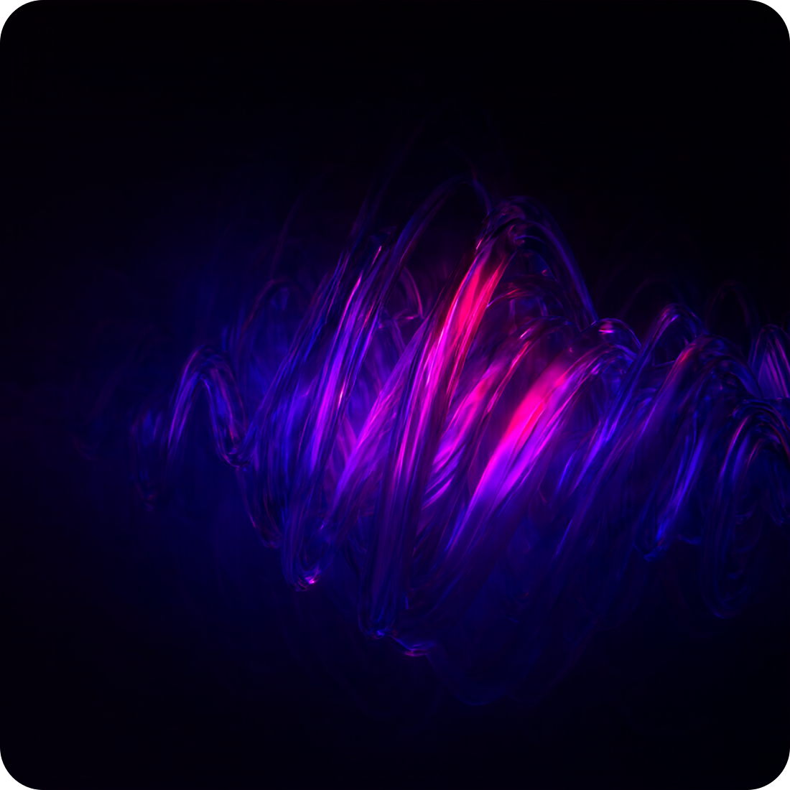
05
Voice, vision
and hands
Voice notes, images, the browser and the whole desktop.
Notes:
Piata časť, tá zábavná: všetko naživo.

Slide 27
Voice
● LIVE DEMO
Talk instead of typing
A voice note from the phone → Whistle transcribes it → GLaDOS replies. In any channel.
0.3 s
17 MB
to transcribe 10 s of audio on the CPU
the whole Whistle model
No Slovak: “Slovenský jazyk” → “Somenski y Azik.”
Notes:
Hlasovka: bridge ju stiahne, ffmpeg prevedie na 16 kHz mono, Whistle od Cactus Compute prepíše. 17 MB, CPU, 10 s nahrávky za 0,3 s. GLaDOS najprv ukáže, čo počul. Slovenčinu nevie, hovorím po anglicky. LIVE: pošlem hlasovku.

Slide 28
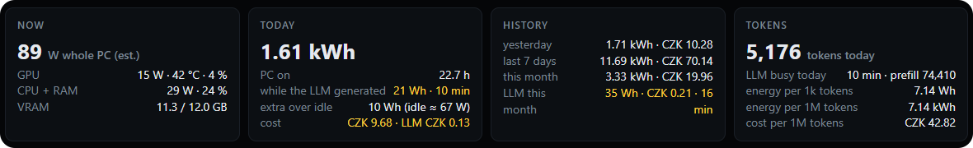
Vision
● LIVE DEMO
Qwen is blind, so it got eyes
READ BY LFM3-VL-2B · 18.8 s · CPU ONLY
0 GB
100%
NOW: 89 W whole PC · GPU 15 W · 42 °C · 4 %
TODAY: 1.61 kWh · while the LLM generated 21 Wh · 10 min
HISTORY: last 7 days 11.69 kWh · CZK 70.14
TOKENS: 5,176 tokens today · cost per 1M tokens CZK 42.82
VRAM
of the numbers read right
Notes:
Qwen 3.6 je čisto textový a grafika je plná. Riešenie: LFM3-VL od LiquidAI, 2 miliardy parametrov, celé na procesore. Obrázok v chate najprv opíše a prečíta všetok text, opis dostane Qwen spolu s otázkou. Test z dnešného večera: screenshot môjho WattLlama dashboardu. Za 18,8 sekundy prečítal všetky štyri panely a každé číslo sedí, aj desatinné miesta. Skúšal som aj ich model na zvuk: horší ako d1 a slovenčinu nevie, tak ostal len zrak. LIVE: odfotím vás a pošlem to GLaDOS.

Slide 29
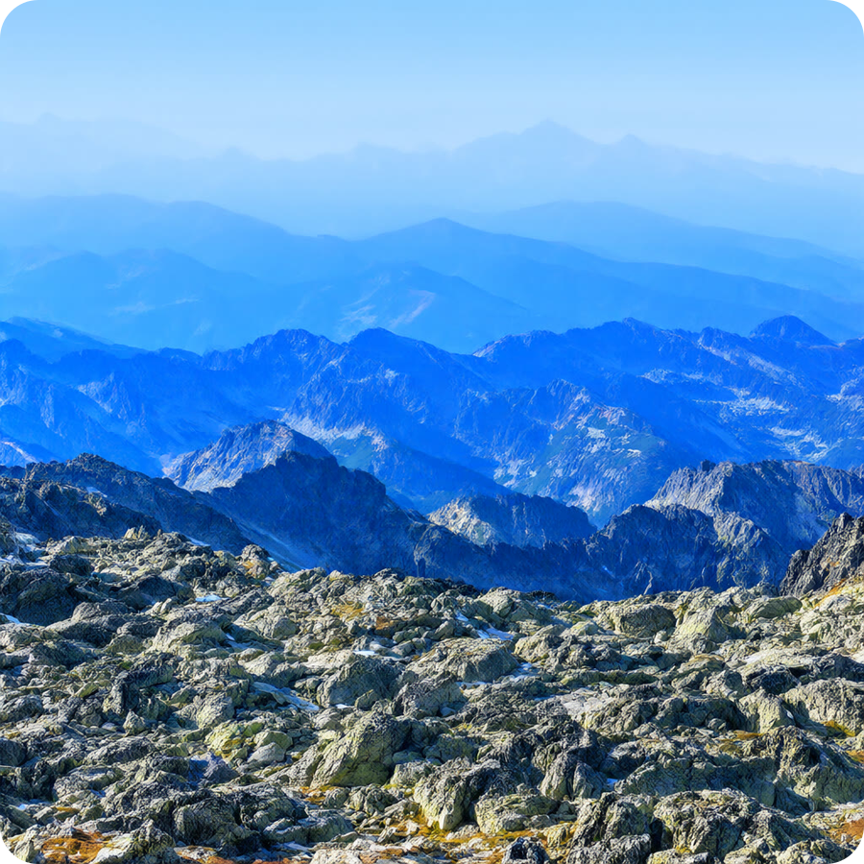
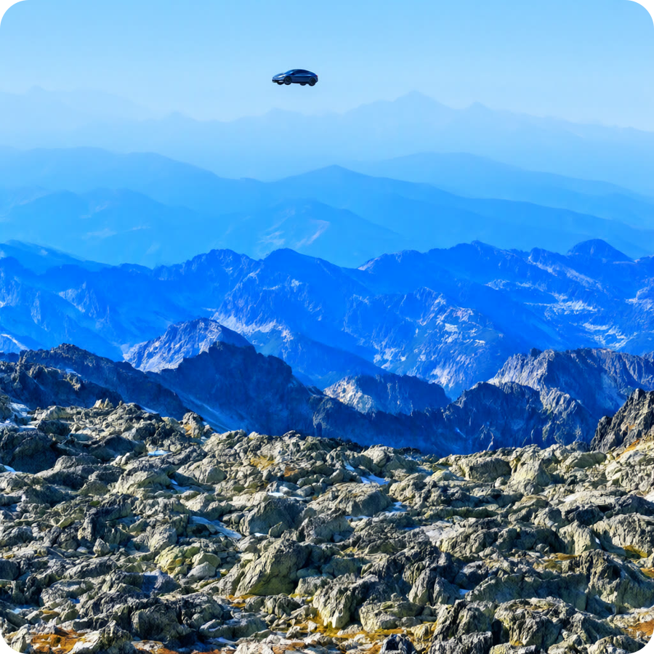
#image-generator
● LIVE DEMO
Draws and edits: Qwen-Image 2.1
reply in the chat
„Don’t see flying car
above Tatras“
→
„DoLorain flying above
High Tatras on Slovakia“
car added, top centre
~70 s quality model ~20 s Turbo (“rýchlo …” = fast)
Notes:
Kanál image-generator: prompt = nový obrázok, obrázok + prompt alebo odpoveď na obrázok = úprava, aj hlasom. Qwen-Image 2.1 cez stable-diffusion.cpp. Skutočný chat: napísal som DeLorean nad Tatrami (s preklepom) a prišli Tatry bez auta. Odpísal som, že auto nevidím, a GLaDOS ho dokreslil — malé, hore v strede. Ponaučenie: prompt píšte konkrétne. Kvalitný model ~70 s (dnes namerané 56–82 s), Turbo s „rýchlo“ ~20 s. LIVE: rýchlo, nakresli, čo poviete.

Slide 30
Model swap
One GPU, two big models
1
2
3
4
Qwen translates the prompt
router: unload Qwen
sd.cpp draws
router: load Qwen
VRAM DURING ONE IMAGE · MEASURED
Qwen 35B · 11.5 GB
Qwen-Image · ~6 GB, GPU 100 %
Qwen back · ~20 s
Other jobs wait on a GPU lock, so the router never loads Qwen back into a full card.
Notes:
Dva veľké modely sa na 12 GB nezmestia, tak sa striedajú. Qwen preloží prompt, router ho uvoľní, kreslí stable-diffusion.cpp, router Qwen nahrá späť. Dve HTTP volania. Zradné: brief, CSS novinky aj WattLlama sa pýtajú na Qwen a router by ho nahral do plnej karty. Preto spoločný zámok v súbore state/gpu-lent.json.

Slide 31
agent-browser
● LIVE DEMO
A real browser for the agent
# in the #coding channel
agent-browser open localhost:5173
agent-browser snapshot # buttons with refs
agent-browser click @e12
agent-browser console
agent-browser screenshot shot.png
Tests what it just built
dev server, click, console, screenshot
Text, not pixels
the page as an element tree with refs
Screenshot to the chat
proof via progress_update
Notes:
Agent-browser od Vercel Labs: model nedostáva pixely, ale strom prvkov s krátkymi odkazmi ako @e12. Textový model s tým pracuje bez problémov. V #coding testuje, čo naprogramoval, a pošle screenshot ako dôkaz. LIVE: otvor stránku AI 4 DEV a pošli screenshot.

Slide 32
agent-desktop
● LIVE DEMO
It drives Windows apps too
agent-desktop launch notepad
agent-desktop snapshot --app Notepad -i
agent-desktop set-value @s3hf…:e1 "Hello"
agent-desktop screenshot --app Notepad
{"ok":true,"command":"launch"}
Accessibility tree
Leaves the mouse alone
Local model only
like agent-browser, for windows
I can keep working
the screen never goes to the cloud
Notes:
Agent-desktop, tiež od Vercel Labs: to isté pre aplikácie vo Windows, číta strom prvkov okna a klikne či napíše bez pohybu myšou. Pravidlo: desktop smie ovládať len lokálny model, inak by obrazovka odišla do cloudu. LIVE: otvor Poznámkový blok, napíš pozdrav, pošli screenshot.

Slide 33
06
What
broke
And what it all costs.
Notes:
Posledná časť: poctivo, čo nefungovalo, a účet za elektrinu.

Slide 34
Incidents
Four bugs, four lessons
Armoury Crate ate the memory
Qwen kept thinking anyway
handle leak → commit limit → llama.cpp crashed with 0xc0000409
it ignores reasoning-budget = 0; only reasoning = off worked
The monitor woke the models
Forgotten dev servers
WattLlama reloaded an unloaded model within 150 ms
5 servers ran for weeks, 4 of them on 0.0.0.0
“Bugs are not failures. They are data. Sometimes rather expensive data.” — GLaDOS
Notes:
Llama.cpp náhodne padal s 0xc0000409 — vinník Armoury Crate od Asusu s únikom handle-ov, vyčerpal commit limit Windows. Qwen ignoruje reasoning-budget, pomohlo reasoning off. Môj vlastný WattLlama nahral uvoľnený model späť za 150 ms (opravené: autoload=false). A päť zabudnutých dev serverov, štyri na celej sieti — teraz len 127.0.0.1 a po teste vypnúť.

Slide 35
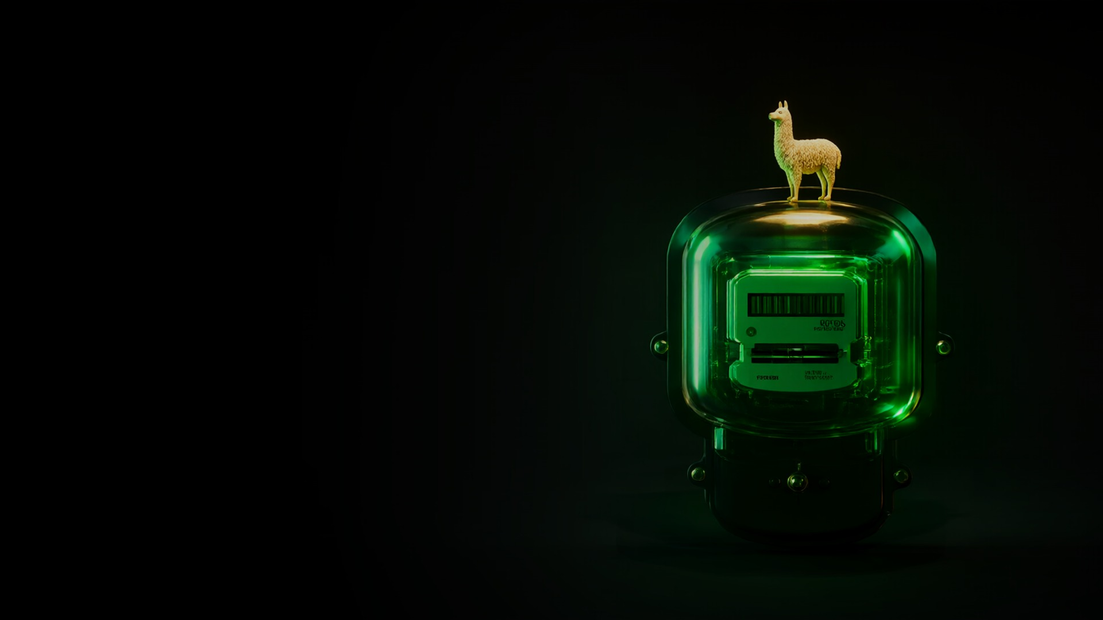
WattLlama
What it costs
Measured 27 Oct – 2 Nov, electricity at CZK 6/kWh
CZK 0.97
for a whole week of AI work (0.16 kWh)
~CZK 6
CZK 70
per million tokens above idle
the whole PC 24/7 · 11.7 kWh · 67 W idle
Notes:
Vlastný nástroj WattLlama: meria spotrebu PC a priradí ju modelom podľa toho, kedy čo počítali. Za posledný týždeň celé PC 11,7 kWh, teda 70 Kč. Energia, kým modely naozaj pracovali, 0,16 kWh = 97 halierov. Milión vygenerovaných tokenov Qwenu nad kľudovou spotrebou ~1 kWh = ~6 Kč. Väčšinu účtu tvorí PC, ktoré čaká na otázku: 67 W v kľude.

Slide 36

Test complete.
Thank you
Lukas Chylik · github.com/depthark
pi coding agent · llama.cpp · stable-diffusion.cpp
Qwen 3.6 · Qwen-Image 2.1 · LiquidAI d1 and LFM3-VL
Cactus Whistle · agent-browser and agent-desktop
WattLlama
github.com/depthark/wattllama
Notes:
Všetko, čo ste videli, beží na jednom hernom PC doma. Verejná časť je WattLlama, QR kód vás dovedie na GitHub. Dole projekty, na ktorých to stojí, všetky open-source. Ďakujem a pýtajte sa.

